Slide 2
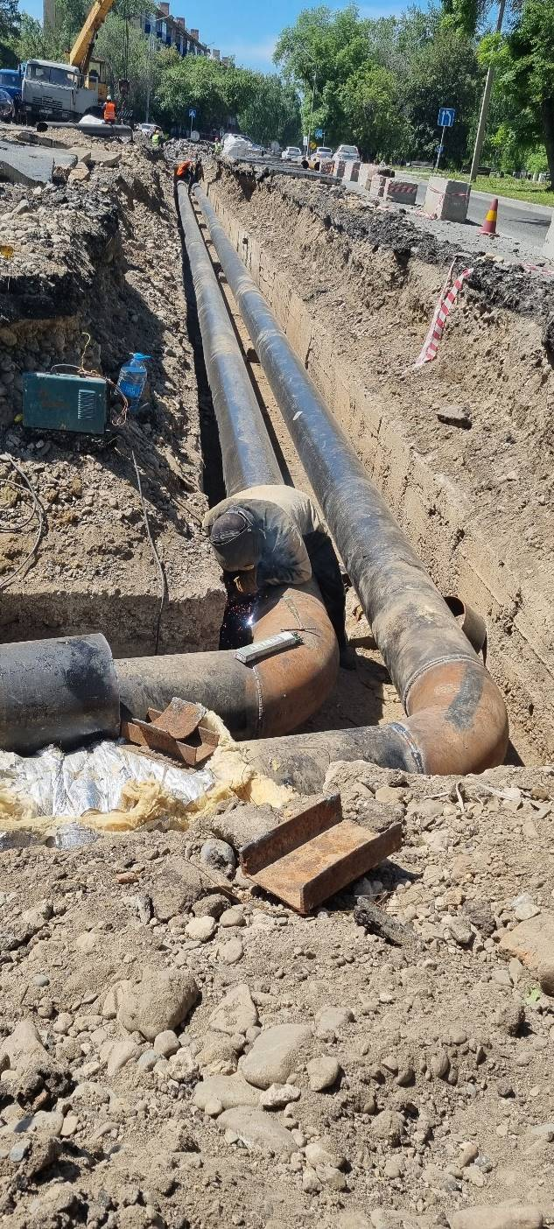
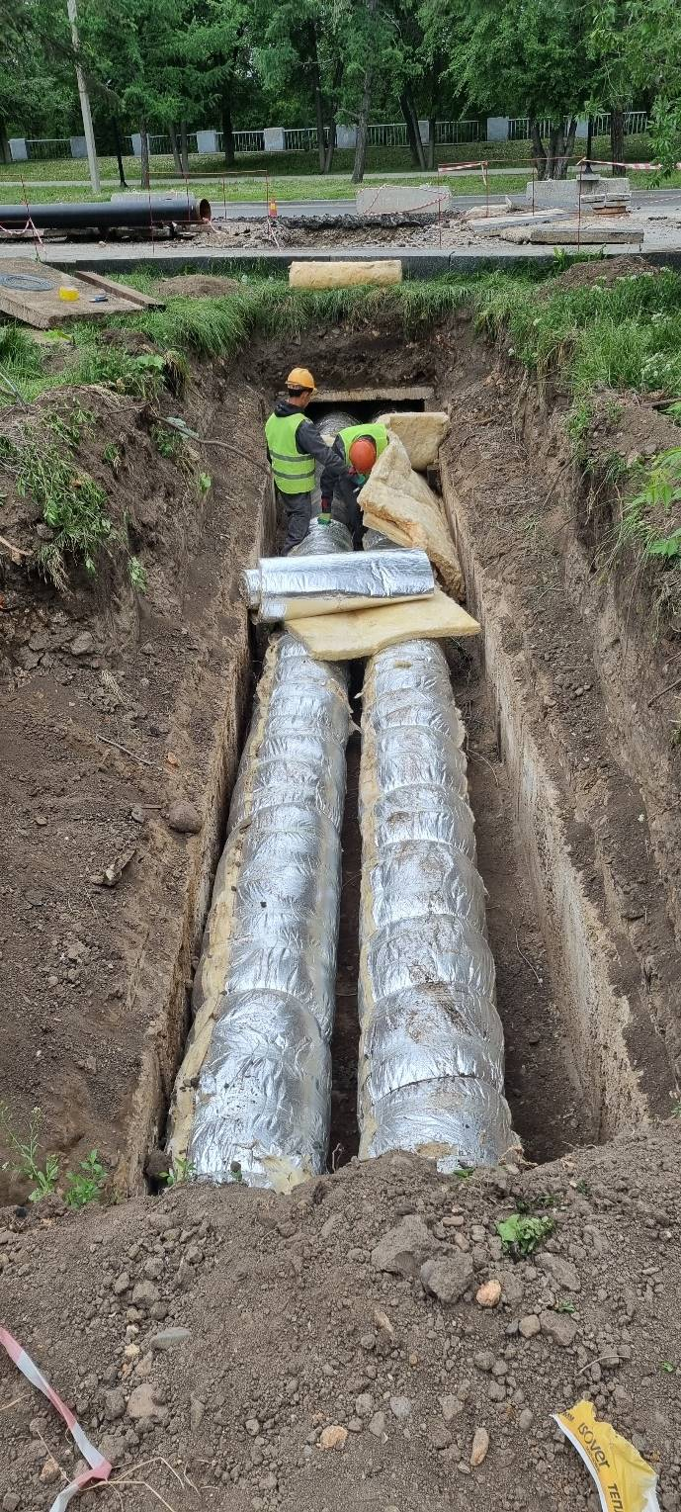
Капитальные ремонты тепловых сетей
Ремонт участка тепловой сети от ТК-650 до ТК-652 по ул. Протозанова
В рамках данного ремонта производится замена участка тепловой сети диаметрами 243 мм и 426 мм и протяженностью 0,275 км канала
Срок окончания работ – 30.08.2024 г.

Slide 3
Ремонт участка тепловой сети от ТК 27/43* до ТК 27/43 с. Радужный
В рамках данного ремонта производится замена участка тепловой сети диаметрами 76, 89, 108 мм и протяженностью 0,475 км канала
Срок окончания работ – 30.08.2024 г.

Slide 4
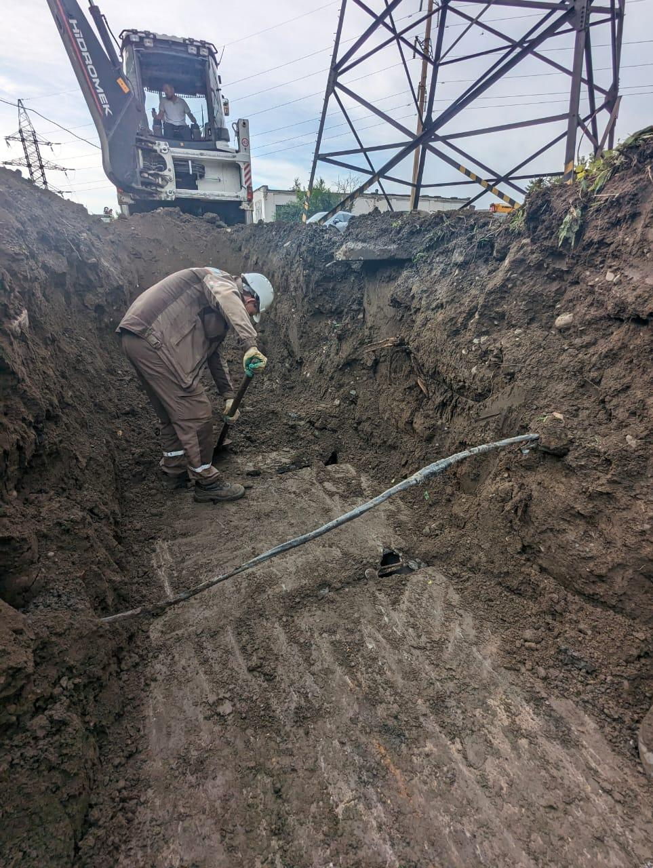
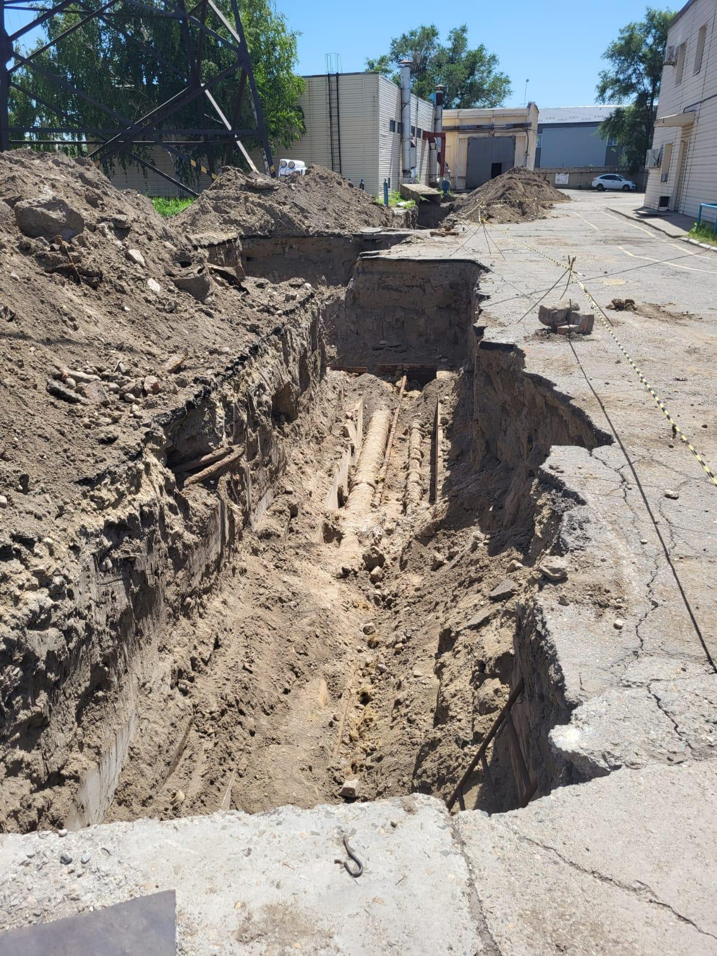
Ремонт участка тепловой сети от ТШ-3-1 до ТУУ ул.Рабочая 6-1а, до ТУУ ул.Рабочая 6-1в
В рамках данного ремонта производится замена участка тепловой сети диаметрами 57, 76, 219 мм и протяженностью 0,162 км канала
Срок окончания работ – 19.07.2024 г.

Slide 5
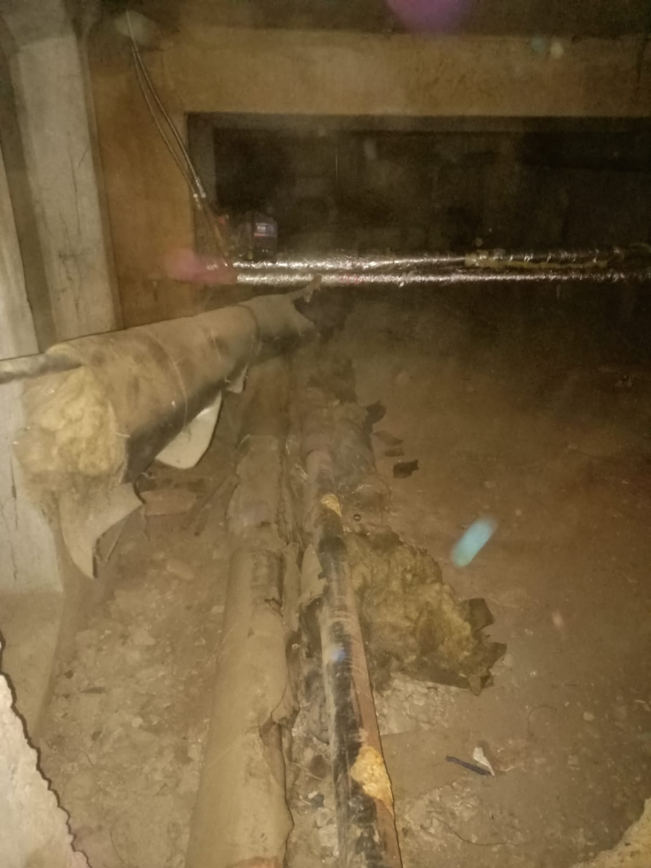
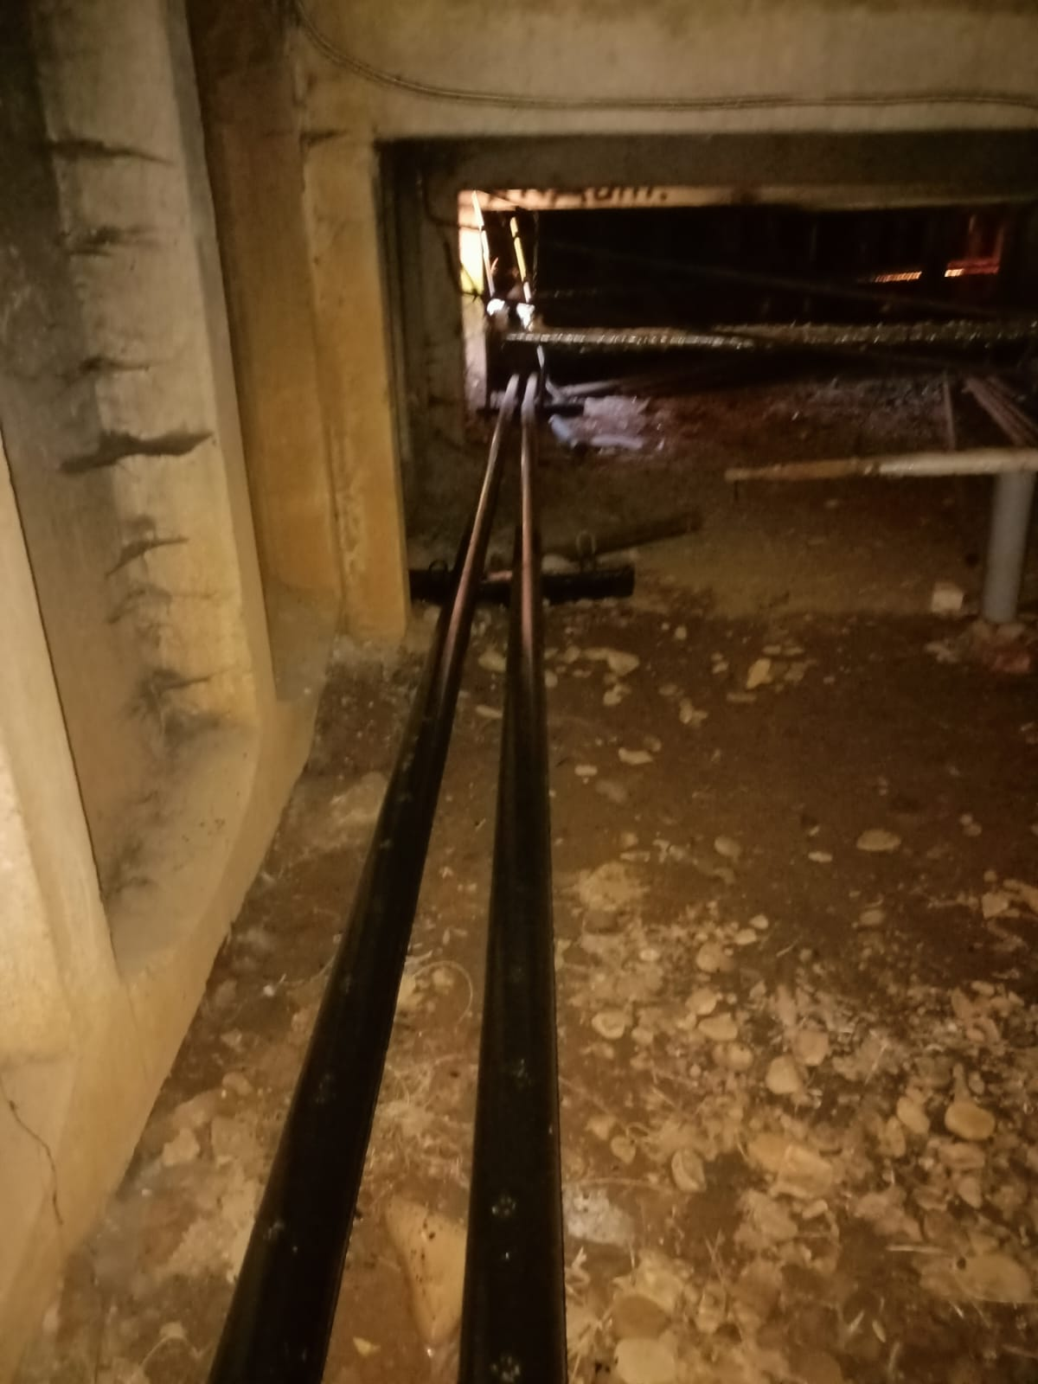
Ремонт участка от ТК 19 до ТУУ Шаяхметова 24
В рамках данного ремонта производится замена участка тепловой сети диаметрами 57, 89, 108 мм и протяженностью 0,508 км канала
Срок окончания работ – 9.08.2024 г.

Slide 6
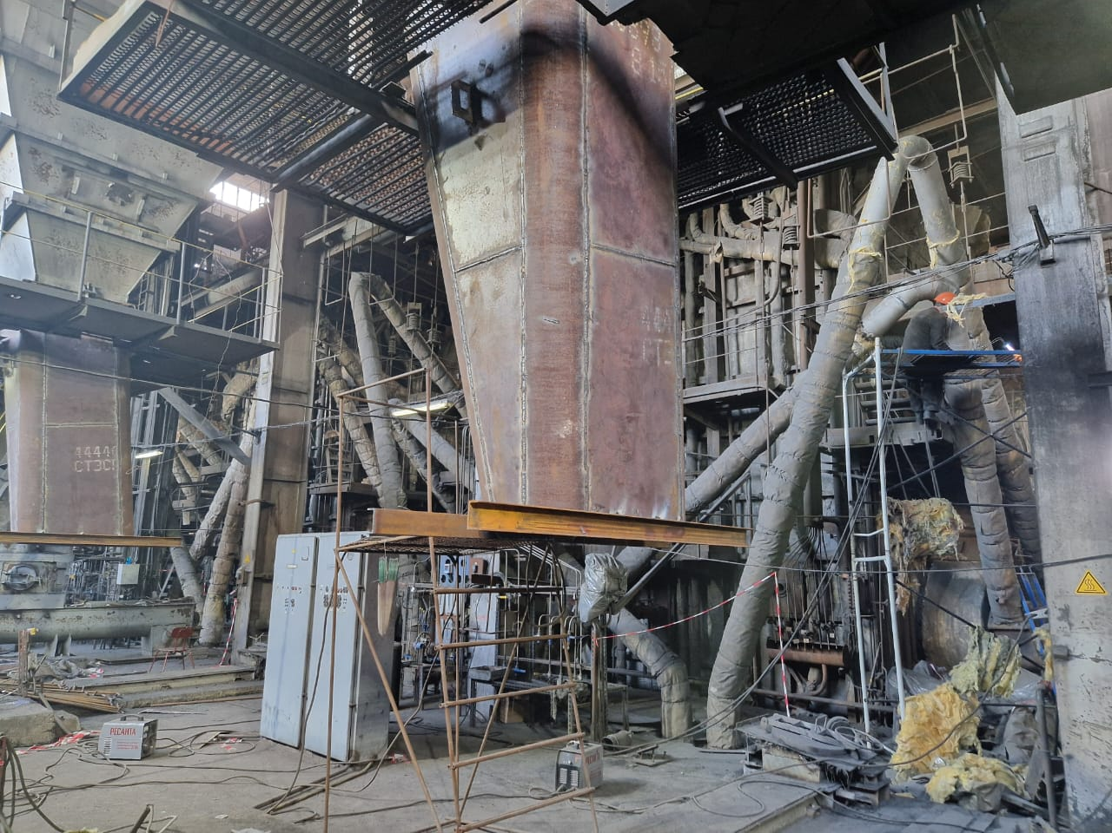
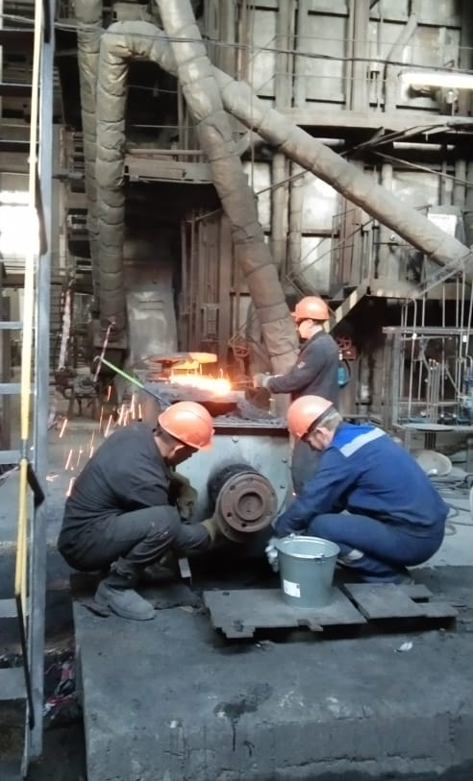
Капитальные ремонты котельного оборудования
Ремонт оборудования котлоагрегата Е-50-14 станционный № 3
котельной №2
Срок окончания работ – 25.08.2024 г.

Slide 7
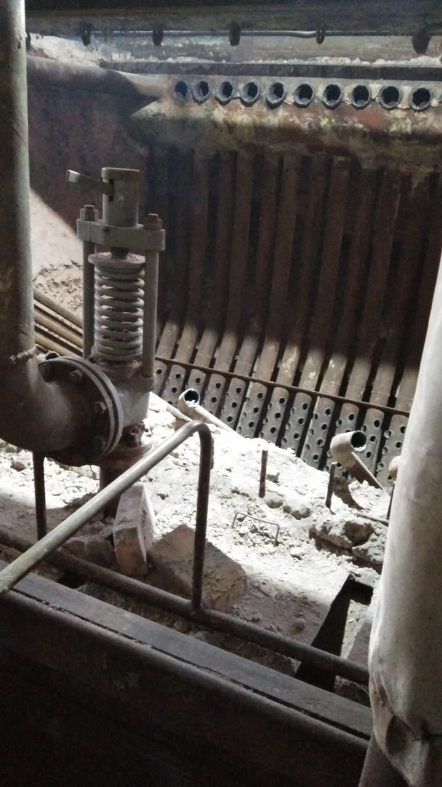
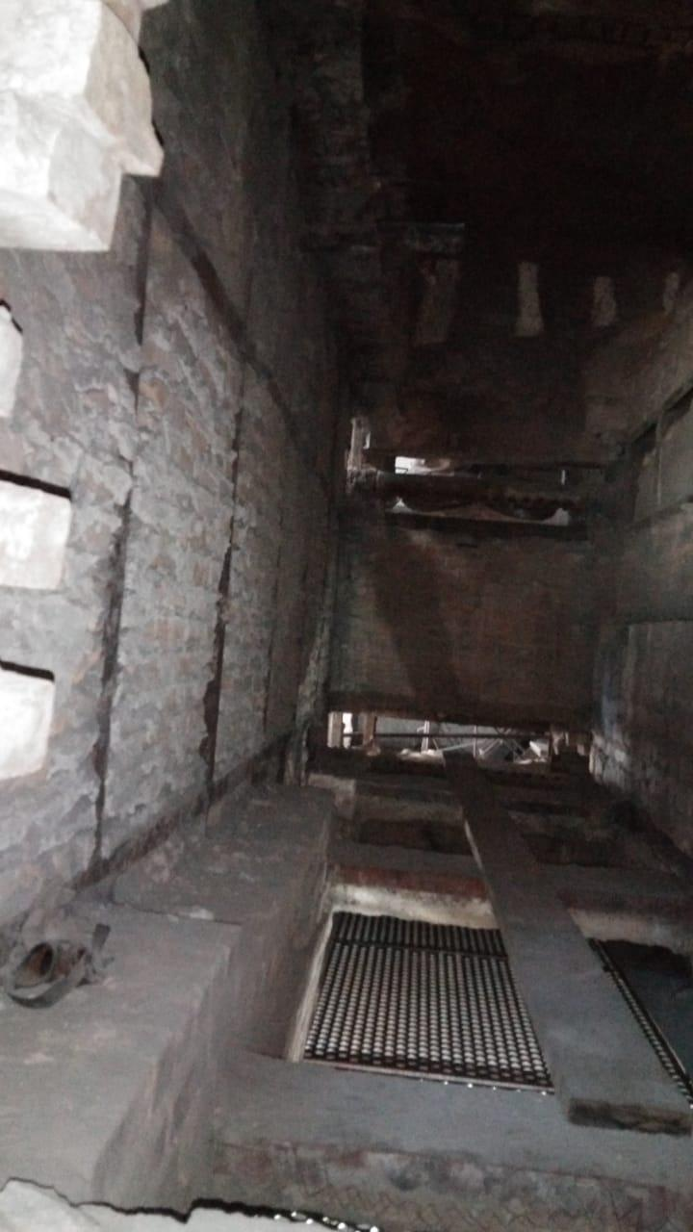
Ремонт оборудования котлоагрегата Е-50-14 станционный № 4 котельной №2
Срок окончания работ – 25.08.2024 г.

Slide 8
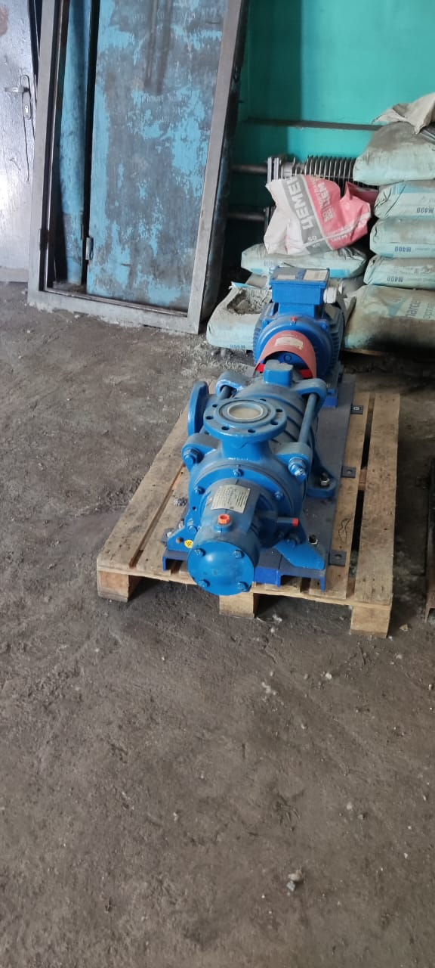
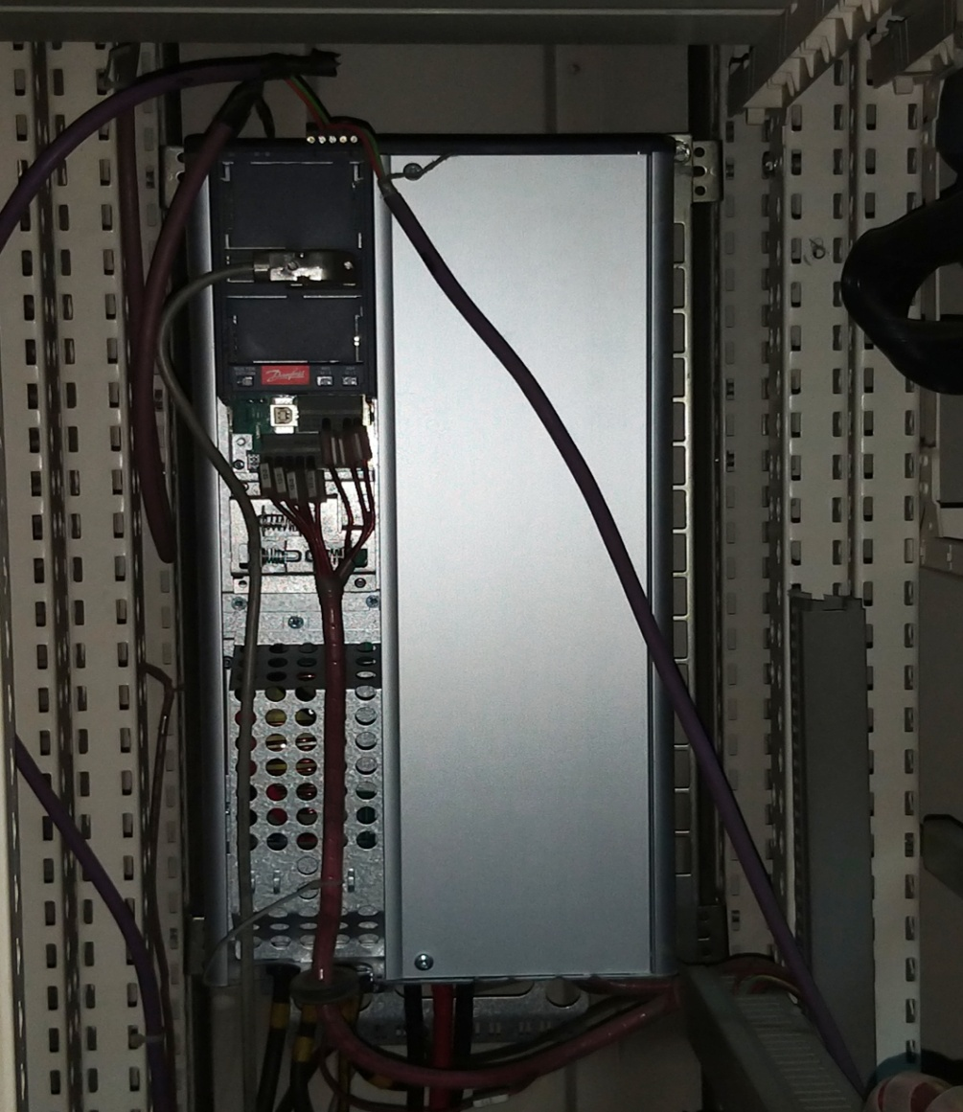
Замена устаревшего и приобретение нового оборудования
Насос ЦНСГ-13-175
Частотный преобразователь 37 кВт

Slide 9
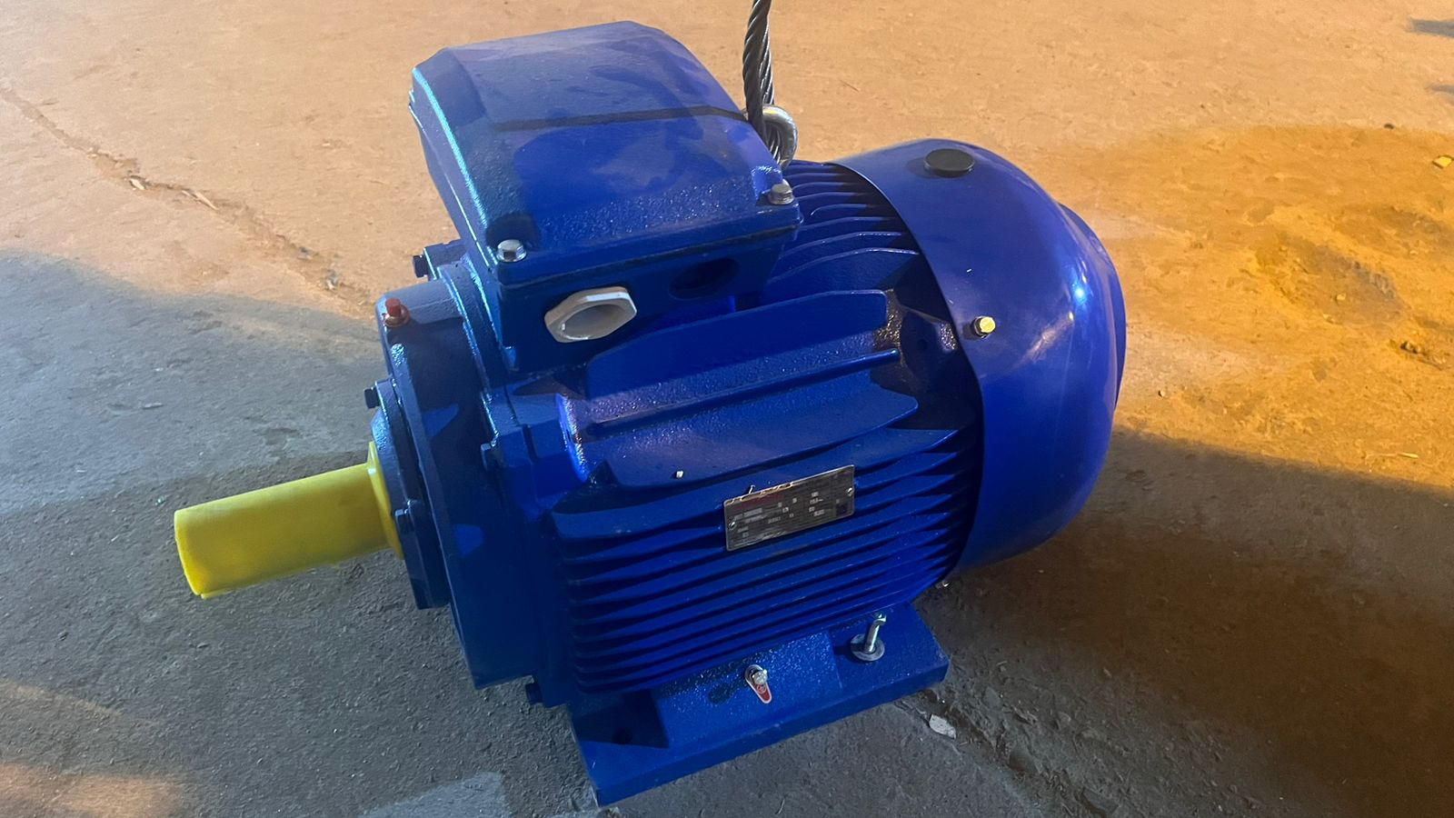
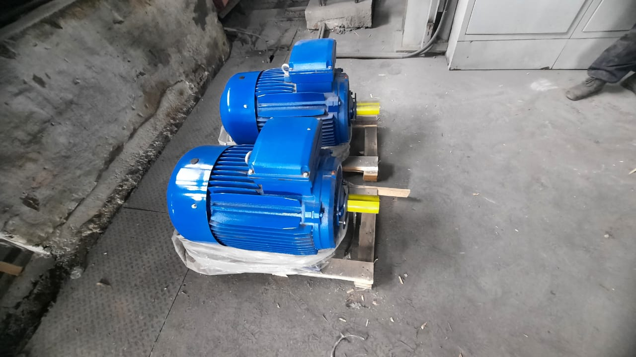
ЭЛЕКТРОДВИГАТЕЛЬ (11 кВт 3000 об/мин )
ЭЛЕКТРОДВИГАТЕЛЬ (75 кВт 1500 об/мин )

Slide 10
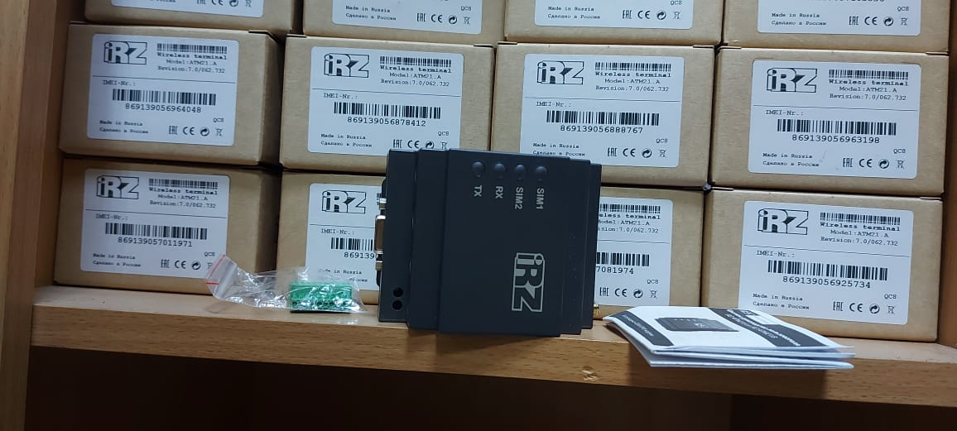
Модем GSM (40шт.)

Slide 11
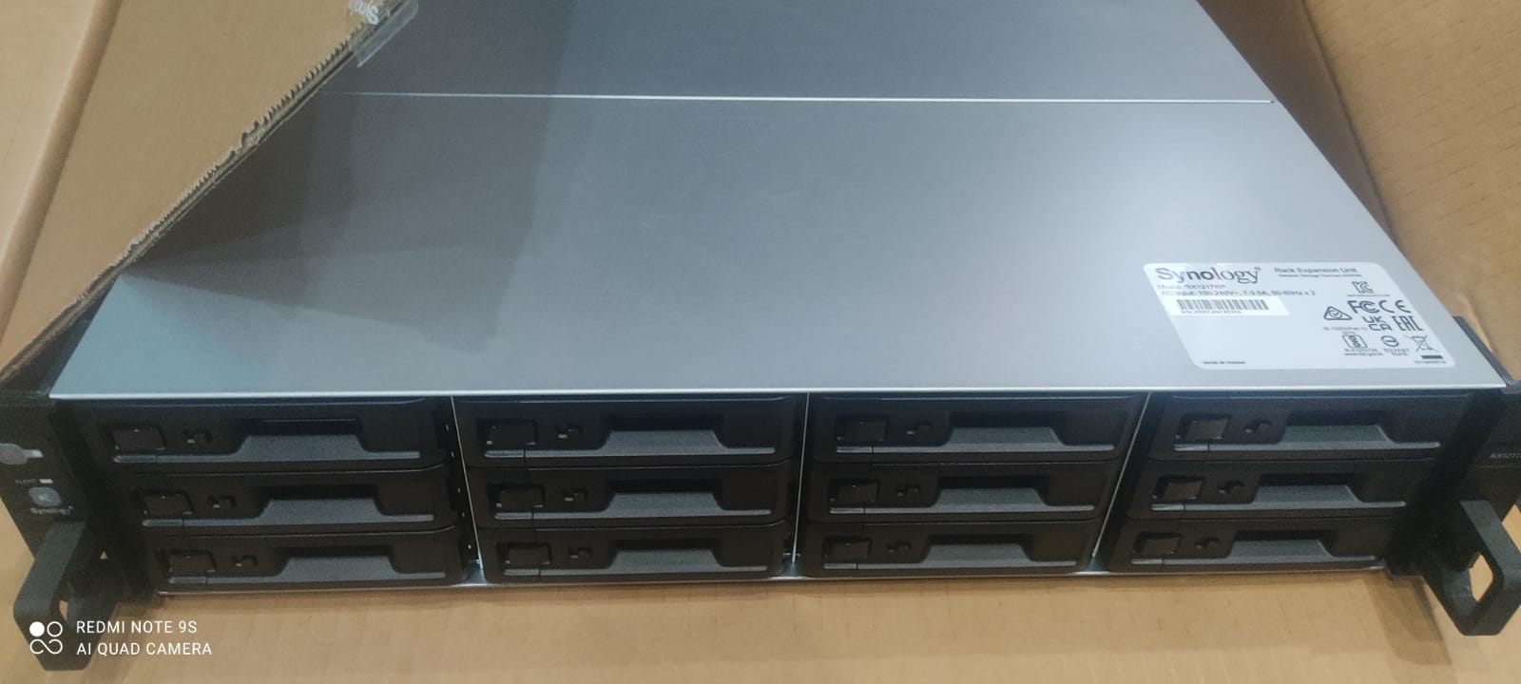
Массив дисковый NAS

